Slide 1
Git 與 Github
TYIC 桃高資訊社

Slide 2
Git
Git 是個版本控制系統(Version Control System，簡稱 VCS)
Git 是由 Linux 之父林納斯·托瓦茲(Linus Torvalds)開發
開發的目的就是用來管理 Linux 的程式碼
版本控制系統，顧名思義，就是能控制版本
每筆提交(commit)都會被紀錄下來，隨時可檢視和復原(revert)
也可以建立分支(branch)，進行獨立修改
並在必要時將分支合併(merge)

Slide 3

Git
Git 的第一版 README(讀我) 中寫道：
Git 的第一版 README
GIT - the stupid content tracker
"git" can mean anything, depending on your mood.
- random three-letter combination that is pronounceable,
and not actually used by any common UNIX command.
The fact that it is a mispronounciation of "get" may or may not be relevant.
- stupid. contemptible and despicable. simple. Take your pick from the dictionary of slang.
- "global information tracker": you're in a good mood, and it actually works for you.
Angels sing, and a light suddenly fills the room.
- "goddamn idiotic truckload of sh*t": when it breaks
This is a stupid (but extremely fast) directory content manager.
It doesn't do a whole lot, but what it _does_ do is track directory contents efficiently.
- Linus Torvalds

Slide 4
Github
使用 Git 時，需要有地方可以存放檔案
而當今最常見的就是 Github，網站為 https://github.com
Github 除了提供倉庫(repository)服務供檔案存取外
還提供了問題(issue)、動作(action)、維基(wiki)
分叉(fork)、拉取請求(pull request，簡稱 pr)
使用 Github 相比直接使用 Git
更著重在一個網路上的第三者參與或貢獻該倉庫
而倉庫擁有者則可以很方便的管理他人貢獻

Slide 5

Github 帳號註冊
Github 帳號註冊非常簡單
只要在 https://github.com 首頁右上方選擇 "Sign up"
接著依照指示即可完成註冊

Slide 6
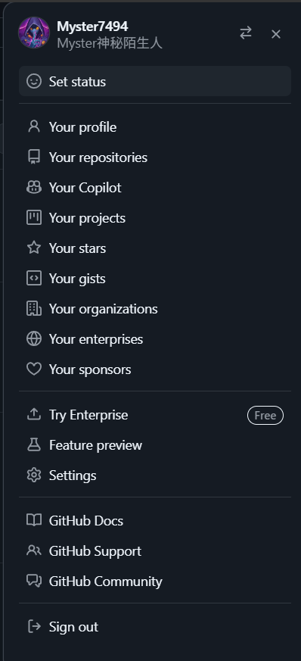
倉庫
點選右上方頭像即會出現右方導覽欄
從右方導覽欄點選 "Your repositories"
即會顯示自己的所有倉庫

